Slide 1


zapraszamy do obejrzenia prezentacji pod tytułem:
Wojska, siły specjalne

Slide 2
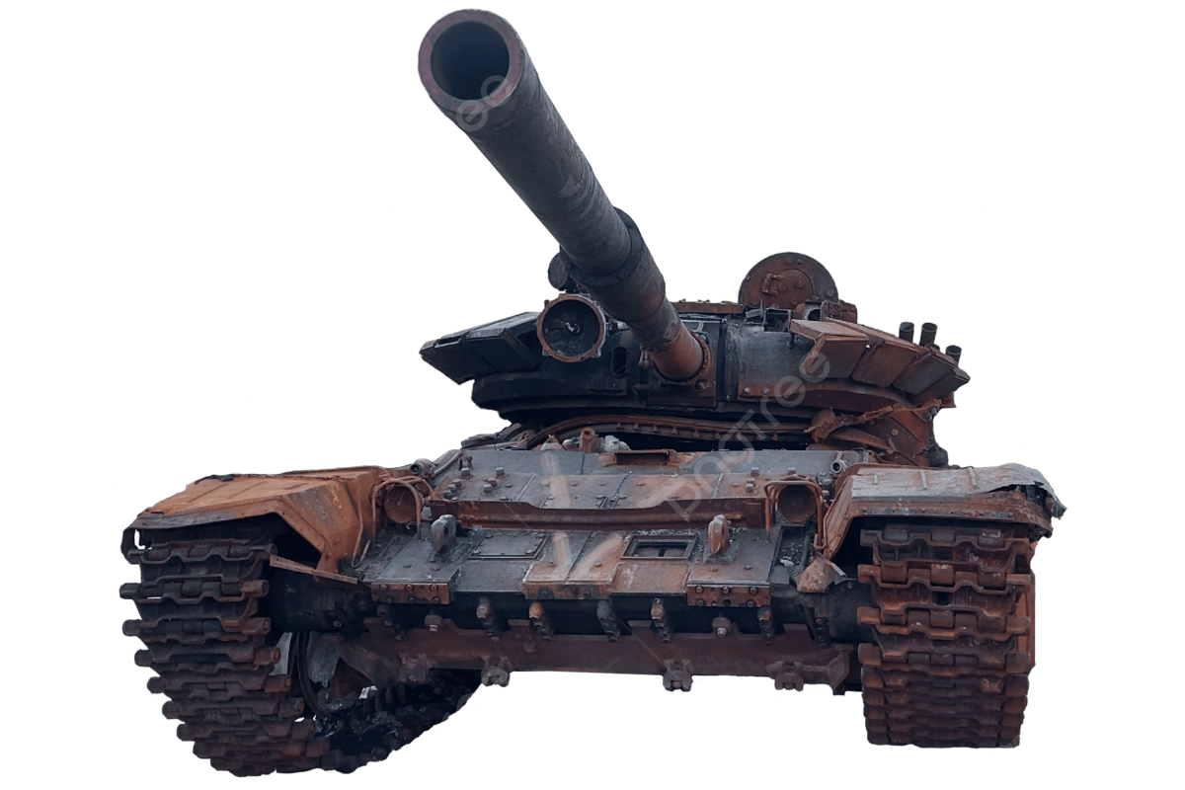


Czym jest wojsko?
1
Wojsko to siły zbrojne państwa,
2
obrona kraju,
3
ochrona granic,
4
pomoc w kryzysach.

Slide 3
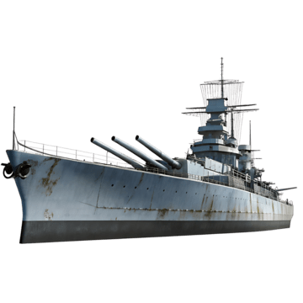

Rodzaje sił zbrojnych
1
Wojska Lądowe
2
Siły Powietrzne
3
Marynarka Wojenna
4
Wojska Obrony Terytorialnej

Slide 4
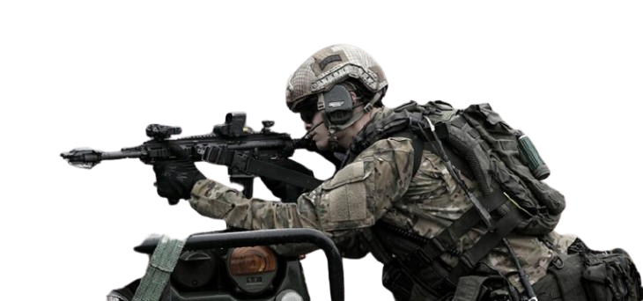

Zadania sił specjalnych
1
Zwalczanie terroryzmu
2
Ratowanie zakładników
3
Rozpoznanie
4
Ochrona osób

Slide 5
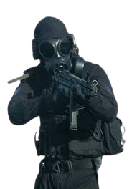
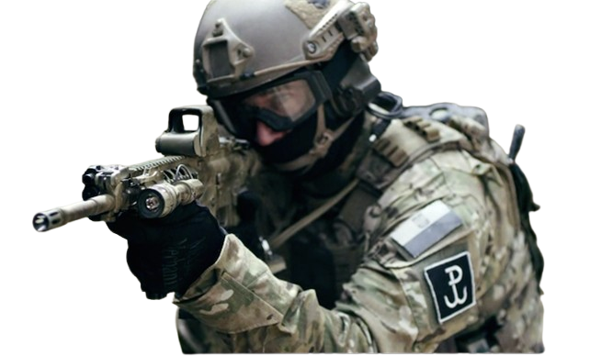
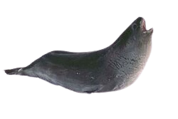
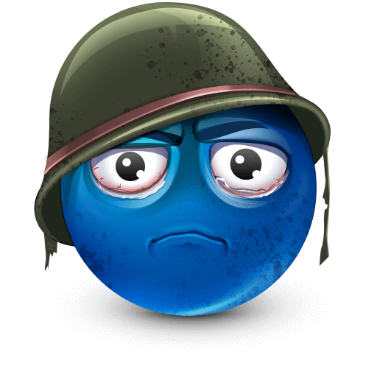
Przykłady jednostek
1
GROM (Polska) 🇵🇱
2
Navy SEALs (USA) 🇺🇸
3
SAS (Wielka Brytania) 🇬🇧

Slide 6

Dlaczego są ważne?
1
Bezpieczeństwo państwa
2
Ochrona obywateli
3
Stabilność międzynarodowa

Slide 7

Dziękujemy za uwagę!
Mateusz Wojtaszek: dekoracje
Andrzej Ivaniuk: treść, wgl cała prezentacja
Kamil Majkowicz: zdjęcia
Aleksander Kubuszek: emotki
proszę pana co dostaniemy

